Slide 1
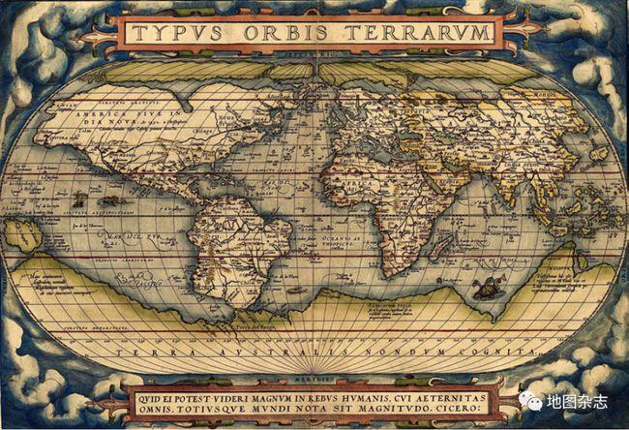
第6课 全球航路的开辟

Slide 2

达迦马船队出发170人，生还54人；
麦哲伦船队出发265人，生还18人。
麦哲伦死于菲律宾。
为什么欧洲人要冒险开辟前往东方的新航路？
新航路的开辟有这个必要吗？

Slide 3
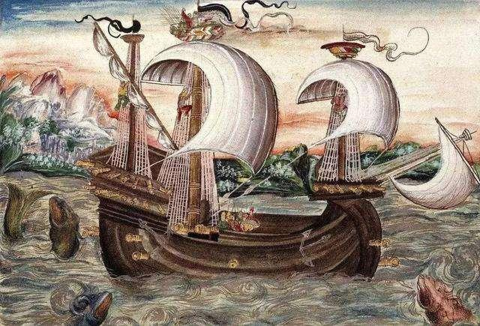
Part 01
东方诱惑
新航路开辟的动因和条件

Slide 4

材料一：随着欧洲城市的兴起和商品经济的日益发展，货币成为普遍的交换手段。贵族用货币购买奢侈品，农民也用货币交纳地租。商人和手工工场主需要更多的货币以扩大经营。
东方的诱惑
15世纪前后，西欧商品经济发展和资本主义萌芽出现。——经济根源

Slide 5
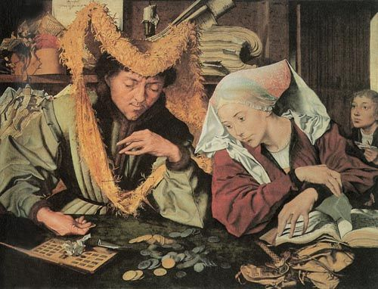
哥伦布在《致西班牙国王和王后书》中写道：“谁占有黄金，谁就能获得他在世界上所需的一切。”
东方的诱惑
对黄金贪婪的追求，引发寻金热潮

Slide 6
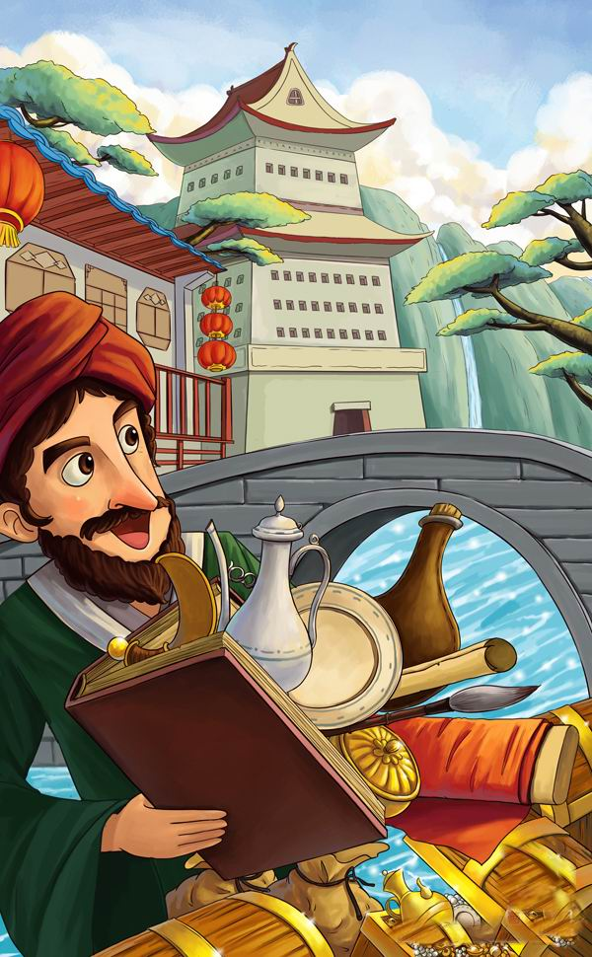
东方的诱惑
材料二：
“该国国君的王宫金碧辉煌，蔚为壮观。整个王宫的屋顶全都用金箔覆盖，……殿堂的藻井也同样是用黄金建造的，许多宫室内都摆放着厚重的纯金案台，窗户也用黄金装饰，这座宫殿的富丽堂皇简直难以形容。
——《马可·波罗游记》
马可波罗游记的引导

Slide 7
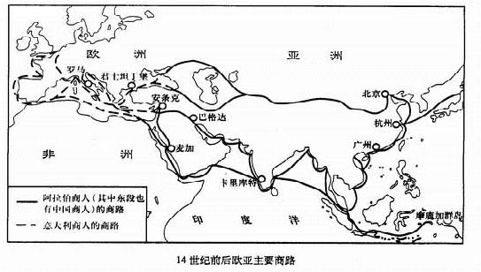
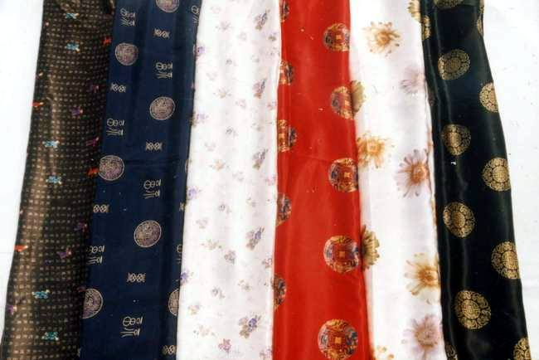


材料三：
奥斯曼
土耳其
1453年，奥斯曼帝国的军队攻占君士坦丁堡，控制了东西方之间的通商要道。不但帝国军队肆意抢夺商旅，而且帝国当局还规定对过往商品课以重税。实际上等于 堵死了这一条重要的商路，结果，欧洲市场上东方商品的价格猛涨。
奥国阻断商路

Slide 8
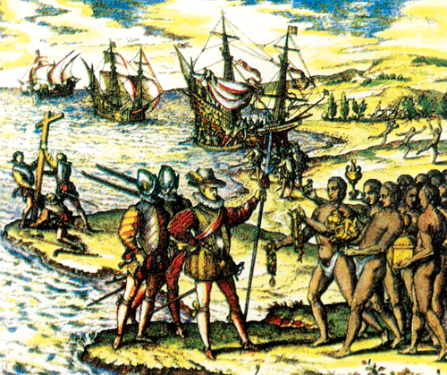
材料四：
不管达•伽马还是哥伦布，都把宗教理想和现实目标糅合在一起。迪亚士说：“海上探险是为了像所有的男子汉都欲做到的那样，为上帝和陛下服务，将光明带给那些尚处于黑暗中的人们”。
登上美洲之初
传播天主教（精神动力）

Slide 9
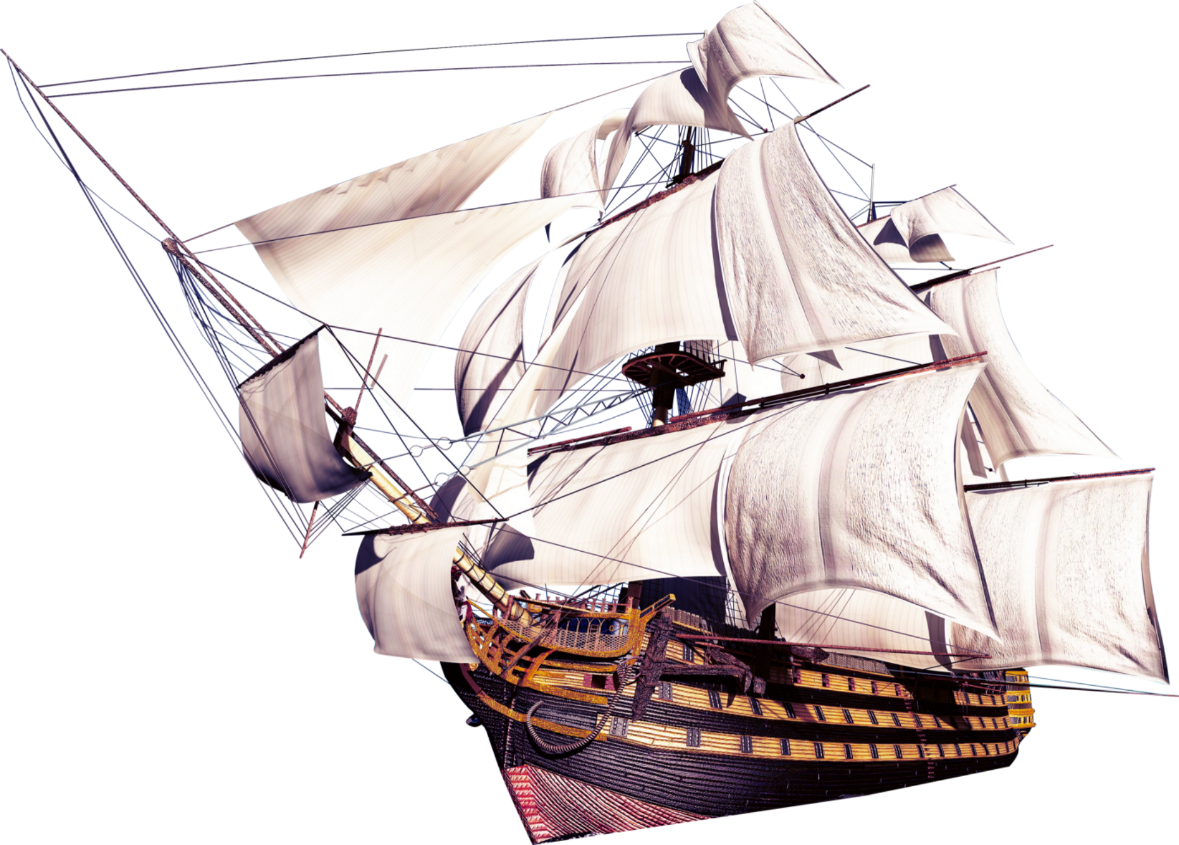
你认为哥伦布航海的主要动机是什么？
彼等(美洲人)非常顺从，不知邪恶，不杀人、捕人，不谙武器。彼等胆子甚小……鉴于此，仰仰国二位陛下尽早圣断，将彼等变成基督徒。臣认为，一旦发轫，毋须多久，大批居民即会信奉吾人之天主教，二位陛下即能取得大片领土和财产，这里所有人皆会成为西班牙臣民。
毫无疑问，当地黄金甚丰……此外，这里还盛产宝石、珍珠以及无数香料……
这里还产大量的棉花，臣以为，无须送回西班牙，在当地即可卖好价钱.... ——[意]哥伦布著，孙家垫译:《航海日记》
黄金是一切商品中最宝贵的，黄金是财富，谁占有黄金，谁就能获得他在世上所需的一切。同时，也就取得把灵魂从炼狱中拯救出来，并使灵魂重享天堂之乐的手段。
——（1503年）哥伦布：《致西班牙国王和王后书》

Slide 10
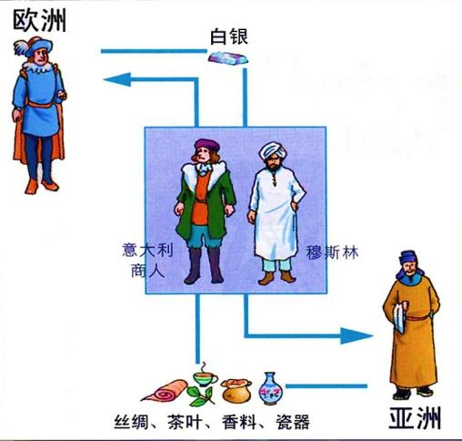
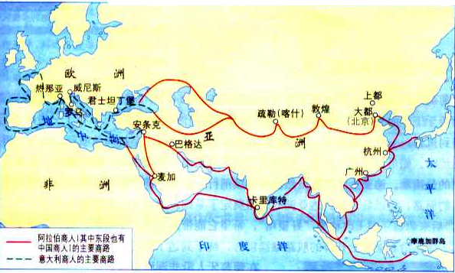
1.动因
指15世纪末到16世纪初，由欧洲人开辟横渡大西洋到达美洲、绕道非洲南端好望角到达印度和东方的新航线以及第一次环球航行的成功。这一时期被称为大航海时代，又被称作地理大发现，是人类文明进程中最重要的历史之一。
思考1：黄金哪里来？
①开采 ②贸易……
奥斯曼
土耳其
商业危机
1.商业危机：奥斯曼帝国威胁传统亚欧商路,也使来自亚洲的商品因加价而奇贵

Slide 11
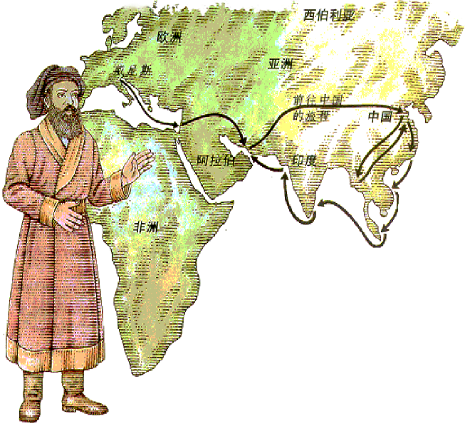
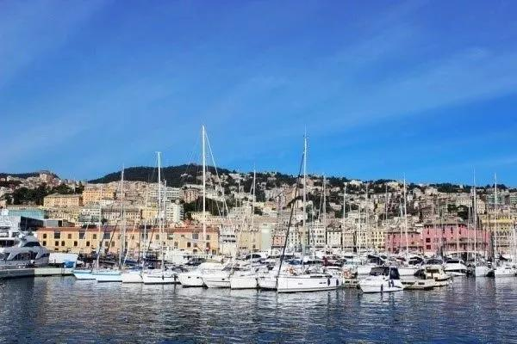
1.动因
思考2：为什么需要黄金？
阅读p34“史料阅读”，
谈谈你对马可•波罗描述中国藩王的宫殿印象如何?
【热那亚】13世纪末～14世纪末，热那亚进鼎盛时期。造船、纺织、建筑和银钱业也很发达。14世纪时，其造船业生产中已出现资本主义萌芽。
2.经济根源：14～15世纪,地中海沿岸城市出现资本主义萌芽，西欧商品经济迅速发展
3.社会原因：西欧对金银财富的需求以及开拓新市场的意愿日益迫切，《马可波罗·行纪》的刺激。
壮丽，黄金

Slide 12
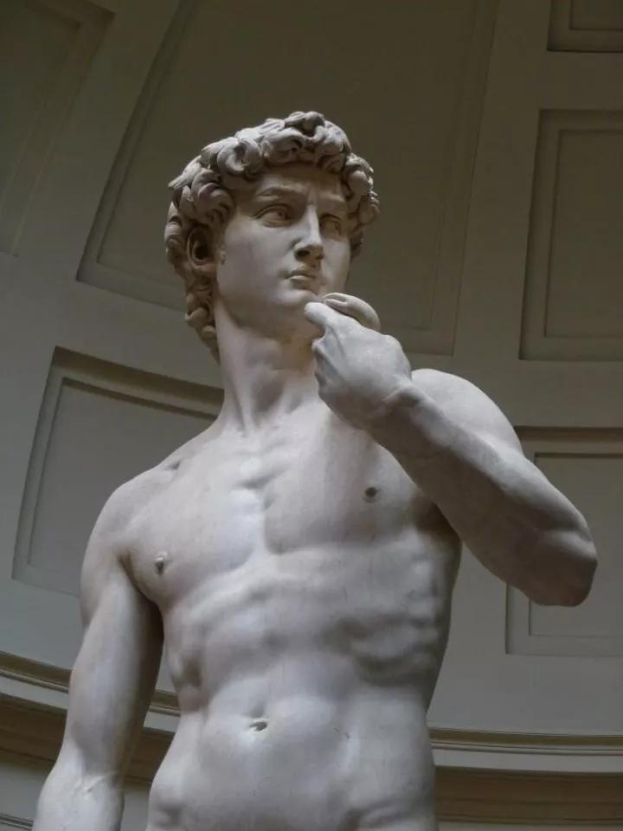
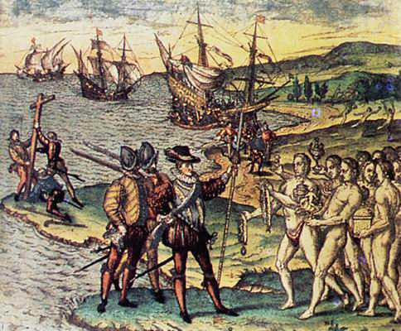
1.动因
思考2：为什么需要黄金？
(海上探险)是为了像所有的男子汉都欲做到的那样，为上帝和陛下服务，将光明带给那些尚处于黑暗中的人们和发财致富。
——迪亚士
4.思想原因：人文主义者鼓励冒险精神
思考3：开辟新航路，还有其他的动因吗？
5.宗教原因：希望通过向海外扩张来传播基督教
《大卫像》——米开朗基罗
（代表欧洲文艺复兴雕塑艺术最高峰）

Slide 13
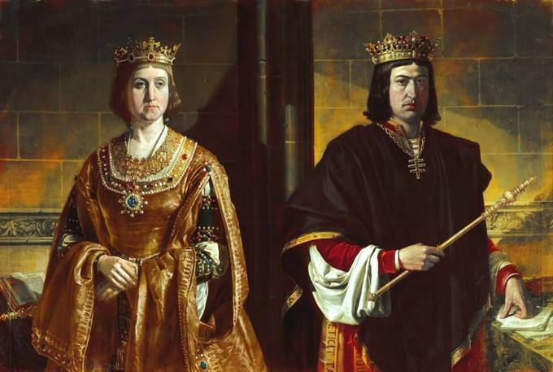
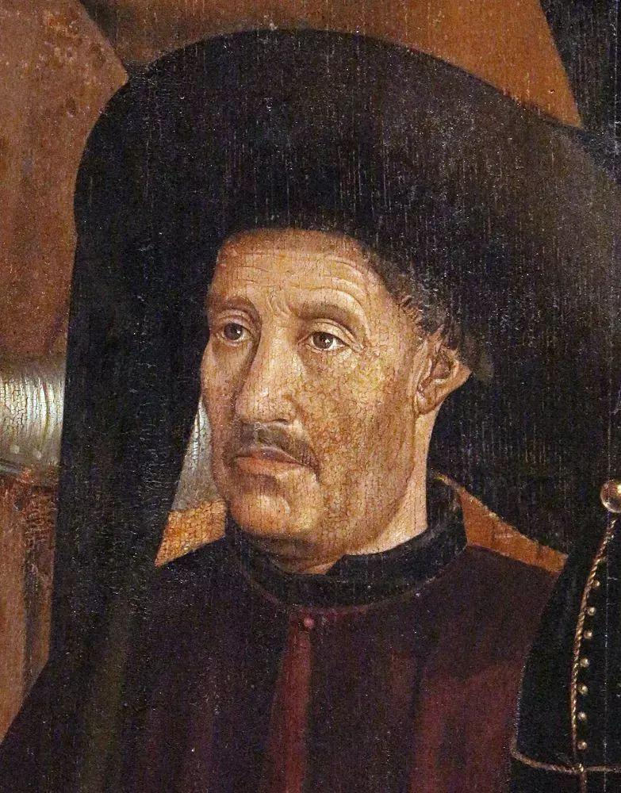
1.动因
思考4：阅读p36“学思之窗”，新航路开辟的动因还有什么？
西班牙国王
葡萄牙王子 “航海者”亨利王子
哥伦布得出了“从西欧经过大西洋到日本去的距离不足3000英里，向西航行到达亚洲是捷径”的错误结论，伊莎贝拉由于对地理的无知，接受了他的计划。
王室支持：西班牙和葡萄牙王室积极支持海上探险活动

Slide 14
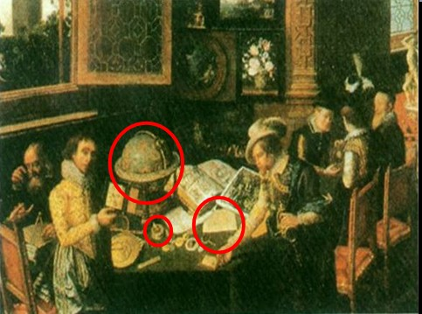
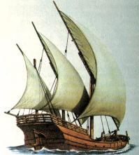
2.条件
多桅大帆船
思考5：桌上有哪些工具？说明新航路开辟有哪些有利条件？
①航海经验积累；
②地理知识丰富（地圆说、季风、洋流）；
③航海技术（星盘、罗盘、新型航海图），造船技术提高。

Slide 15
小结：新航路开辟的动因和条件
动 因：
商品经济发展
资本主义萌芽出现
货币需求量增加
寻金热
商业危机
传播天主教
另辟商路
发财致富
人文主义鼓励
王室支持
客观条件：技术进步
条 件：
主观条件：航海家的冒险精神与个人努力

Slide 16
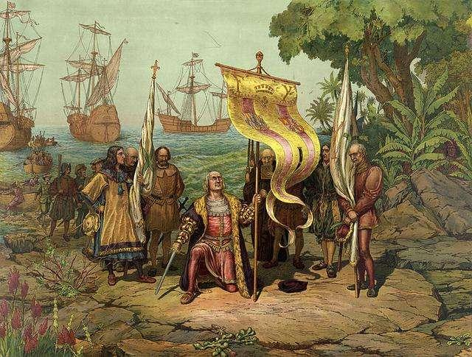
Part 02
并驱争先
新航路的开辟

Slide 17
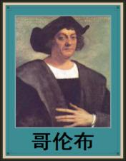
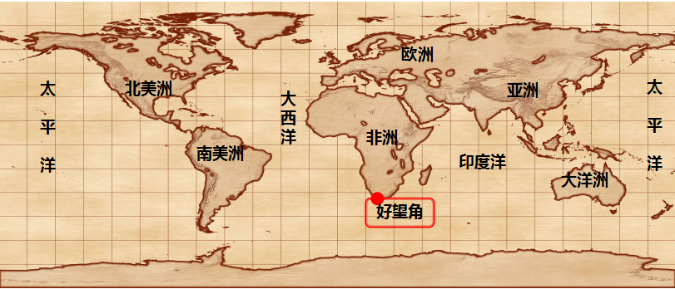
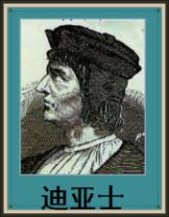
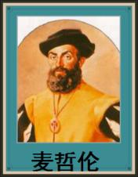
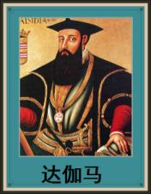
1492-1493年
1487-1488年
1498年
1519-1522年
教皇子午线
迪亚士 哥伦布 达伽马 麦哲伦
时间 | 人物 | 国别 | 航线 | 支持者
1487--1488 | 迪亚士 | 葡萄牙 |  | 葡王室
1492 | 哥伦布 | 意大利 |  | 西王室
1497--1498 | 达伽马 | 葡萄牙 |  | 葡王室
1519--1522 | 麦哲伦 | 葡萄牙 |  | 西王室
迪亚士
好望角
哥伦布
向西：美洲
达伽马
好望角-印度
麦哲伦
向西：环球航行

Slide 18
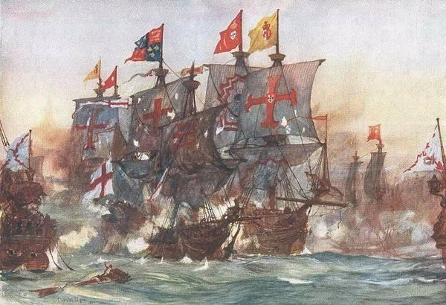
Part 03
千帆竞发
其他航路的开辟

Slide 19
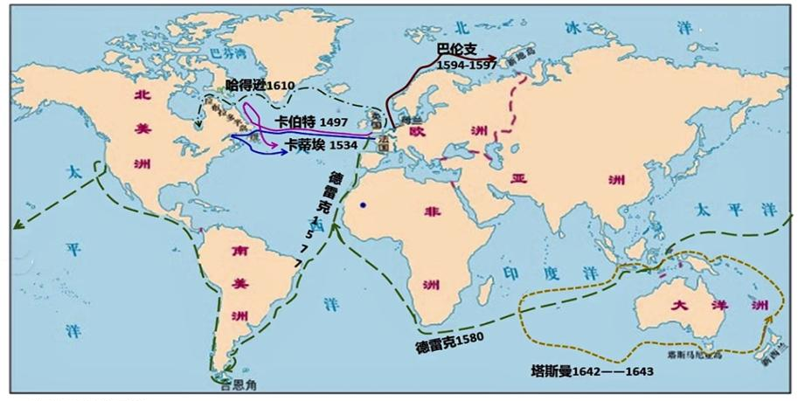
3.巴伦支→北冰洋
5.俄罗斯人：
北太平洋→北冰洋
4.哈德逊：北冰洋→亚洲
1.卡伯特→纽芬兰岛
2.卡蒂埃→拉布拉多半岛
7.塔斯曼：环航澳大利亚
6.德雷克→合恩角
影响
影响：进一步丰富了人类的地理知识；世界主要的大洋和大陆之间通过海上航线建立了联系。

Slide 20
小结：新航路开辟的过程
东方航线
证明地圆学说正确性，树立正确宇宙观
冲击宗教神学观，推动人类对自然科学领域探索
新航路开辟
西方航线
环球航行成功
全球航路开辟
全球联系建立
世界开始走向一体化
其他航路开辟
北大西洋和南太平洋的海上航线
对地球的认识
日趋全面、正确

Slide 21
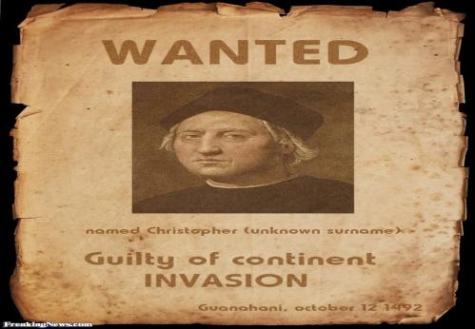
1992年是哥伦布航行到美洲500周年，许多国家纷纷举行纪念活动，但也引起美洲印第安人后裔强烈不满。他们打出的一条标语上写着：“你们庆祝的是我们的苦难”。
结合p37“历史纵横”，你如何评价以哥伦布代表的新航路开辟者们？
观点一：积极进取、勇敢坚毅的航海家，世界市场的开拓者！
欧洲的英雄
观点二：万恶不赦、自私贪婪的殖民者！
美洲的强盗
客观上促进殖民地半殖民地历史的发展和进步。

